Slide 1

Compétition Kaggle : Bank Churn Prediction
Chahla TARMOUN
Aya MOKHTAR

Slide 2
Table des Matières
Contexte général du challenge
Analyse exploratoire et visualisation des données
Préparation des données
Entraînement et évaluation des modèles
Conclusion et Axes d’amélioration
2
Bank Churn Prediction

Slide 3
Contexte Général du Challenge

Slide 4
Contexte de la compétition
Objectifs
Identifier les clients susceptibles de quitter la banque.
Permettre à la banque de cibler ces clients avec des actions de fidélisation adaptées.
Analyser les attributs les plus influents dans la décision de churn, comme le solde, l'âge, ou l'engagement avec la banque.
Construire un modèle prédictif fiable pour prédire si un client quittera la banque.
4
Bank Churn Prediction
Contexte de la compétition

Slide 5
Contexte de la compétition
Métrique d’évaluation
AUC (Area Under the Curve) à maximiser
Target
Problème de classification. La cible: “Exited”
Données
Deux jeux de données:
train.csv avec la cible
test.csv sans la cible que nous devons prédire
5
Bank Churn Prediction
Contexte de la compétition

Slide 6
2. Description du dataset
Les datasets utilisés pour ce projet contiennent des données réelles de clients bancaires :
Customer ID : Identifiant unique pour chaque client (exclu de la modélisation).
Surname : Nom de famille du client (exclu car sans valeur prédictive).
Geography : Pays de résidence (France, Espagne ou Allemagne).
Gender : Sexe du client (Homme ou Femme).
Age : Âge du client.
Credit Score : Indicateur numérique de la solvabilité.
6
Bank Churn Prediction
Description du dataset

Slide 7
2. Description du dataset
Tenure : Nombre d’années avec la banque.
Balance : Solde du compte bancaire.
NumOfProducts : Nombre de produits bancaires utilisés.
HasCrCard : Possession d’une carte de crédit (1 = oui, 0 = non).
IsActiveMember : Statut d’activité (1 = actif, 0 = inactif).
EstimatedSalary : Salaire estimé du client.
Exited : Indique le statut de churn (1 = client parti, 0 = client resté).
Les colonnes comme Customer ID et Surname ont été exclues de la modélisation car elles n’ont pas de pertinence prédictive.
7
Bank Churn Prediction
Description du dataset

Slide 8
II. Analyse exploratoire et visualisation des données

Slide 9
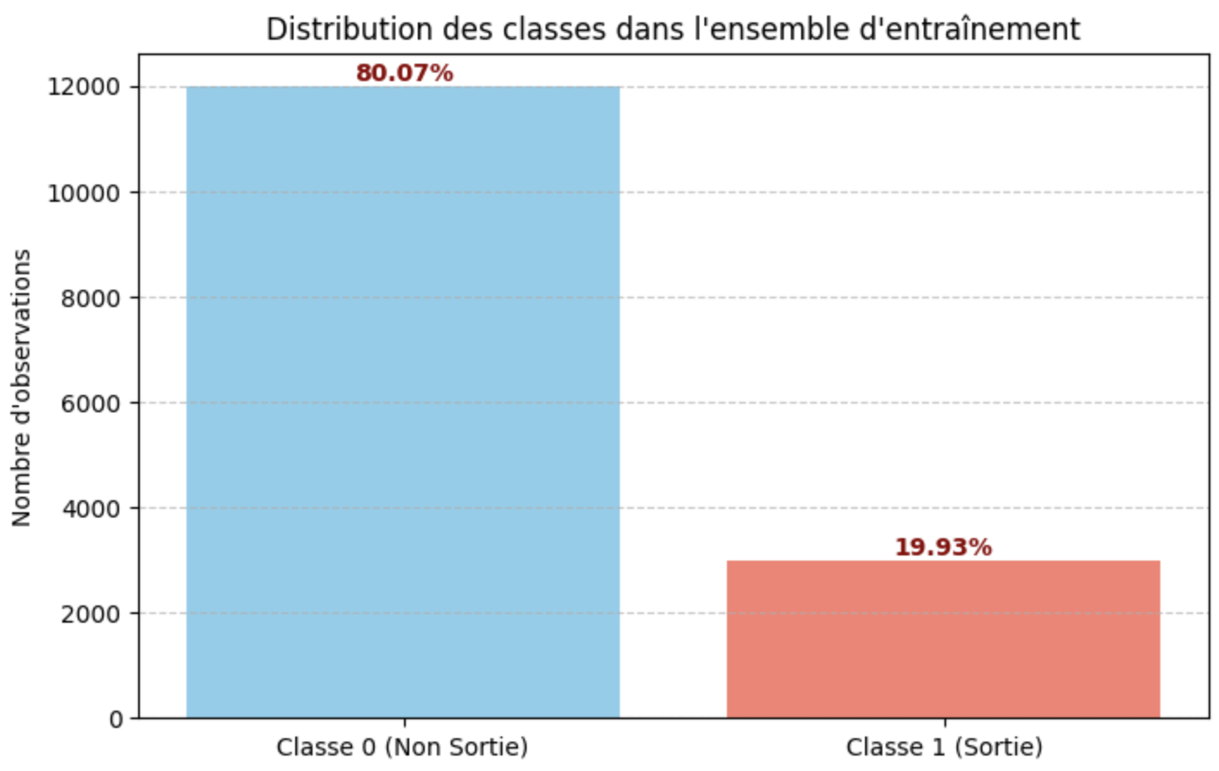
1. Distribution de la variable cible: Exited
Sortie : 80.07%
Non Sortie : 19.93%
⇒ Un léger déséquilibre entre les deux classes, avec une prédominance de la classe "Sortie".
9
Analyse exploratoire et distribution des données
Distribution de la variable cible

Slide 10
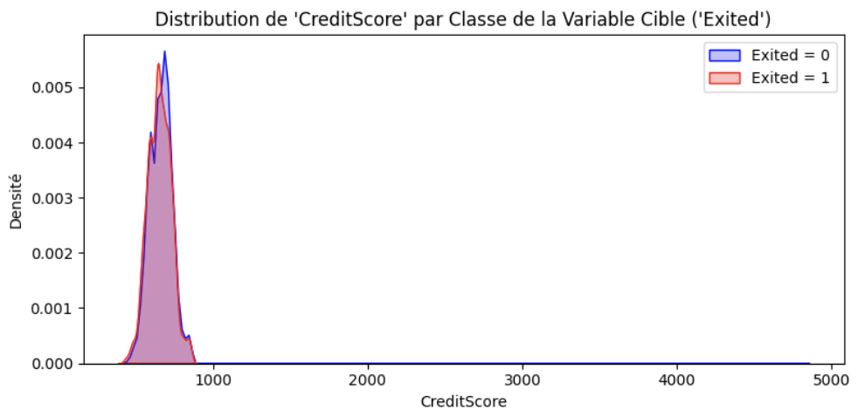
2. Variables Numériques : Score de crédit bancaire
Distribution du score de crédit très similaires entre les deux groupes.
Le score semble avoir un impact distinguant les clients qui quittent la banque de ceux qui ne la quittent pas, bien que cet impact soit relativement mineur.
10
Analyse exploratoire et visualisation des données
Analyse des Variables Numériques : Score de crédit

Slide 11
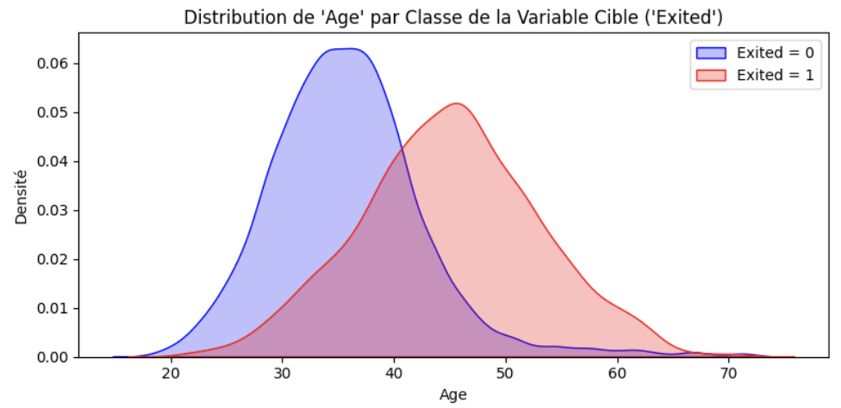
3. Variables Numériques : Âge
Distribution des âges est clairement différente entre les deux groupes:
Les clients plus âgés sont plus susceptibles de quitter la banque.
→ L'âge est une variable discriminante.
11
Analyse exploratoire et visualisation des données
Analyse des Variables Numériques : Âge

Slide 12
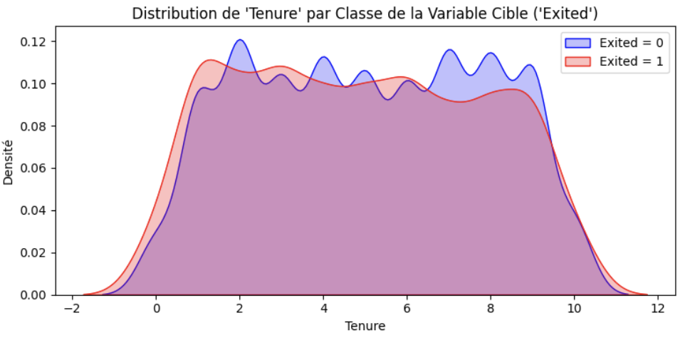
4. Variables Numériques : Ancienneté
Les distributions sont très proches pour les deux groupes.
12
Analyse exploratoire et visualisation des données
Analyse des Variables Numériques : Ancienneté

Slide 13
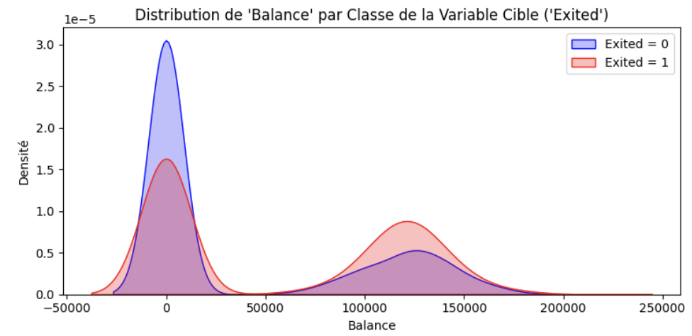
5. Variables Numériques : Solde Bancaire
Les clients qui quittent ont tendance à avoir des soldes plus élevés, tandis que ceux qui restent ont une densité significative autour de zéro (peu ou pas de solde).
Raisons possibles : un mécontentement ou une recherche de meilleures
opportunités
13
Analyse exploratoire et visualisation des données
Analyse des Variables Numériques : Solde Bancaire

Slide 14
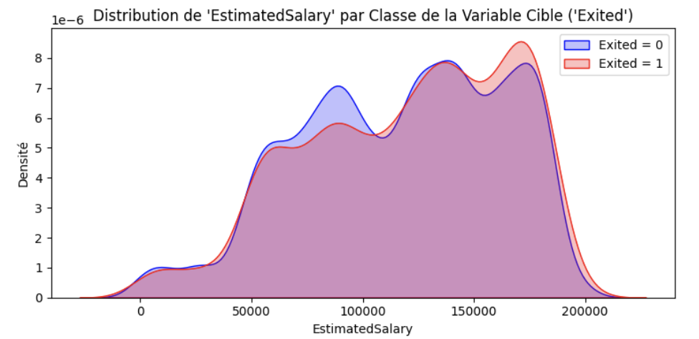
6. Variables Numériques : Salaire Estimé
Les distributions sont presque identiques pour les deux groupes.
→ Le salaire estimé ne semble pas avoir d'impact significatif sur la probabilité de quitter ou rester
14
Analyse exploratoire et visualisation des données
Analyse des Variables Numériques : Salaire Estimé

Slide 15
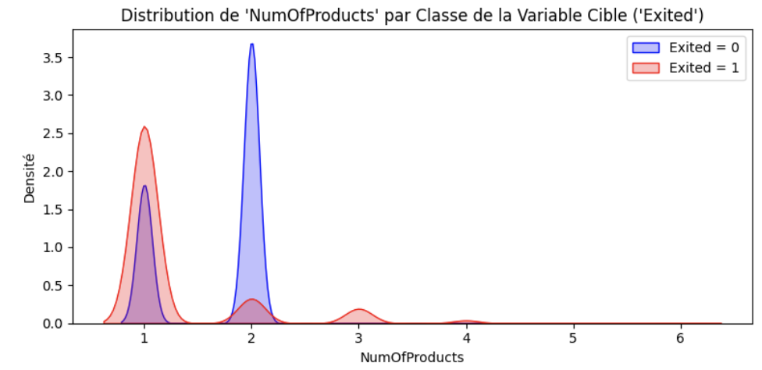
7. Variables Numériques : Nombre de produits bancaires
Les clients avec 2 produits restent majoritairement.
→ Les clients ayant plus de produits sont plus fidèles, tandis que ceux avec un seul produit sont plus susceptibles de quitter.
15
Analyse exploratoire et visualisation des données
Analyse des Variables Numériques : Nombre de produits

Slide 16
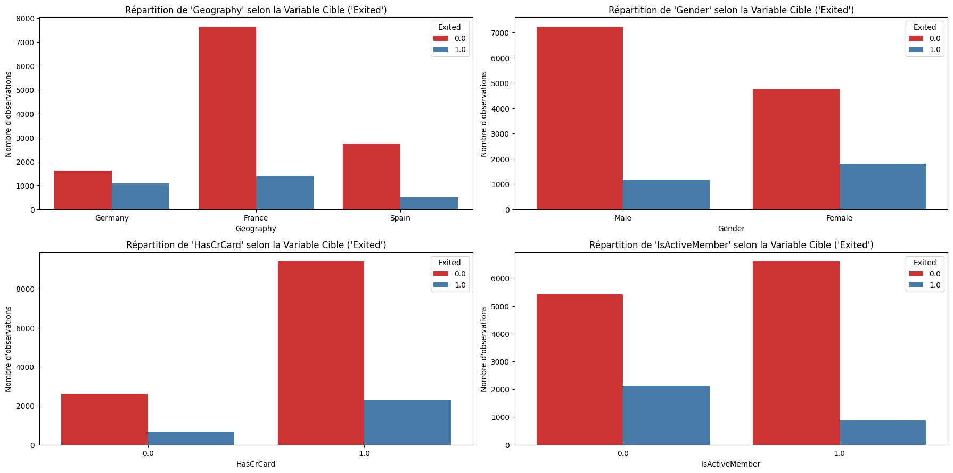
8. Variables Catégorielles
Les femmes semblent avoir un taux de départ légèrement plus élevé proportionnellement.
La proportion de clients quittant la banque semble relativement similaire entre les pays.
Avoir une carte de crédit ne semble pas fortement influencer la décision de partir.
Les membres inactifs ont tendance à quitter la banque plus fréquemment que les membres actifs.
16
Analyse exploratoire et visualisation des données
Analyse des Variables Catégorielles

Slide 17
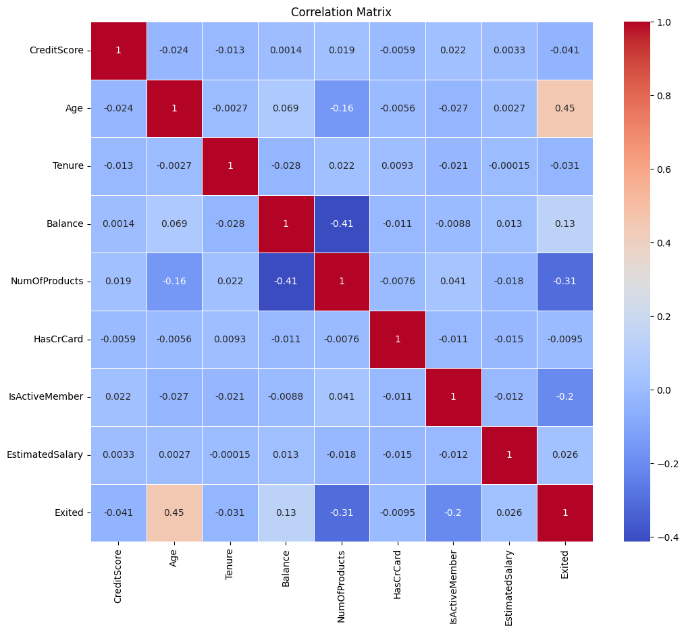
9. Corrélation
La plupart des variables ont des corrélations faibles entre elles.
Profil type du client à risque serait : une personne âgée, inactive, avec peu de produits mais un solde élevé.
17
Analyse exploratoire et visualisation des données
Corrélation

Slide 18
III. Préparation des données

Slide 19
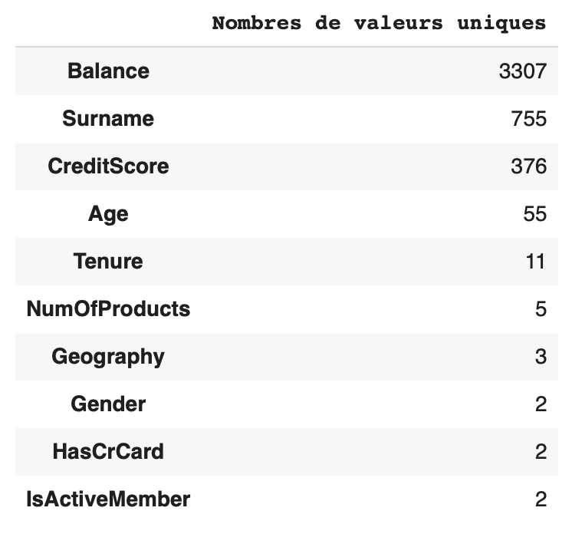
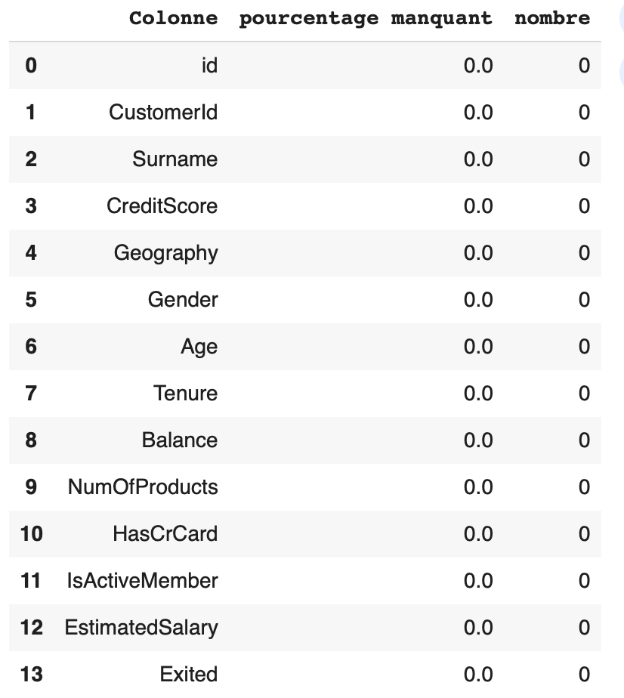
Vérification des valeurs uniques et des valeurs manquantes
Valeurs uniques
Valeurs manquantes
19
Préparation des données
Valeurs uniques et valeurs manquantes

Slide 20
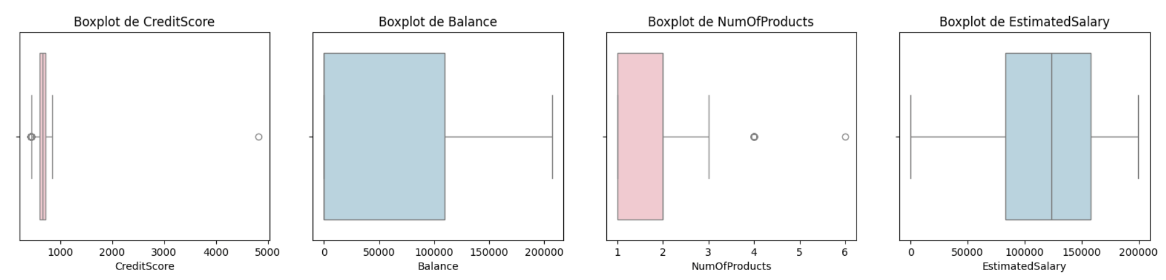
2. Outliers
Les valeurs semblent être logiques, à l’exception du CreditScore, qui nécessite un traitement spécifique.
❗️ Après avoir testé la suppression de cette valeur aberrante, nous avons constaté une baisse significative des performances des modèles → Nous avons décidé de la conserver.
20
Préparation des données
Outliers

Slide 21
3. Autres prétraitements
One hot Encoding: Geography et Gender
Normalisation : CreditScore, Age, Balance, EstimatedSalary, Tenure, NumOfProducts
Séparation du dataset en : Train 80% et Validation 20%
Les colonnes comme Customer ID et Surname ont été exclues de la modélisation car elles n’ont pas de pertinence prédictive.
21
Préparation des données
Autres prétraitements

Slide 22
IV. Entraînement et évaluation des modèles

Slide 23
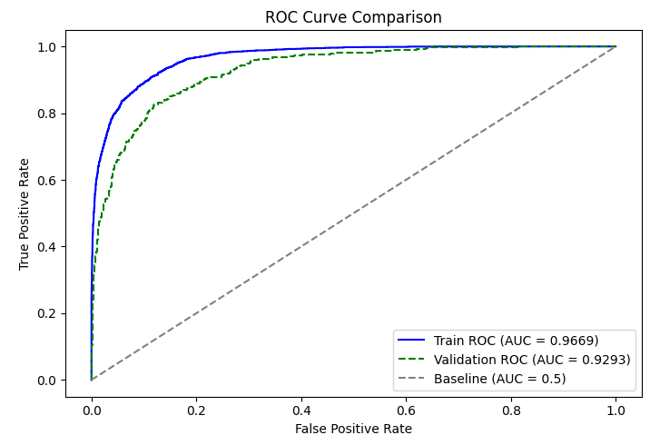
1. Random Forest
1000 essais avec Optuna
AUC Score sur le dataset validation : 0.9293
Score sur Kaggle : 0.9313
23
Entraînement et évaluation des modèles
Random Forest

Slide 24

2. XGBoost
1000 essais avec Optuna
AUC sur validation : 0.9318
Score sur Kaggle : 0.9309
24
Entraînement et évaluation des modèles
XGBoost

Slide 25

3. CatBoost
AUC sur validation : 0.9311
Score sur Kaggle : 0.9324
25
Entraînement et évaluation des modèles
CatBoost

Slide 26

4. Blending
Catboost, XGBoost, LightGBM, Random Forest
AUC sur validation : 0.9313
Score sur Kaggle : 0.9323
26
Entraînement et évaluation des modèles
Blending

Slide 27
V. Conclusion

Slide 28
Conclusion
Les résultats obtenus pour prédire le churn bancaire ont mis en évidence la robustesse de différents modèles de machine learning: Le CatBoost obtient le meilleur score d’AUC, suivi de près par le Blending, mettant en évidence l'efficacité des approches d'ensemble.
 | Random Forest | XGB | CATBoost | Blending
AUC SCORE | 0.9313 | 0.9309 | 0.9324 | 0.9323
28
Bank Churn Prediction
Conclusion

Slide 29
2. Axes d’amélioration
Mieux hyperparamétriser nos modèles.
→ Limite: augmentation du temps d’exécution
Trouver un Feature Engineering qui permet d’augmenter la performance de nos modèle.
→ Limite: nécessité de la connaissance métier.
Tester des pipelines automatisés : utiliser des solutions AutoML (e.g., H2O, TPOT) pour générer rapidement des modèles optimisés.
29
Bank Churn Prediction
Conclusion

Slide 30
MERCI POUR VOTRE ATTENTION

